Slide 1
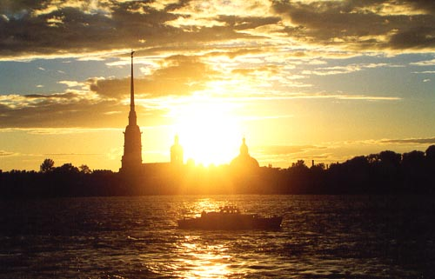
Есть удивительный город, а в нём
Жители ходят ночью, как днём.
Белые ночи! Светлые очень!
Кто пропустить это чудо захочет?

Slide 2
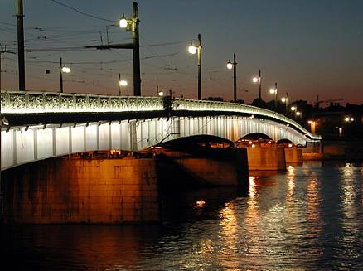
Летнее чудо! Как же тут спать?
Праздником надо те ночи назвать.
Можно читать, можно играть,
Можно совсем не ложиться в кровать…
Если ты знаешь тот город, мой друг,
Мне подскажи.
Это -
Санкт -Петербург

Slide 3
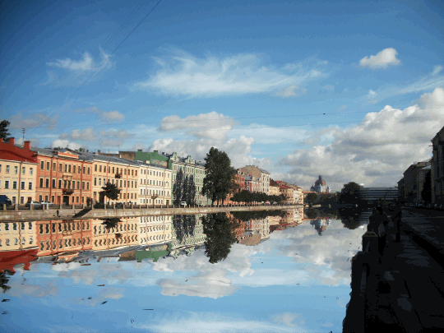
«Мой город Санкт-Петербург: путешествие в будущее»

Slide 4
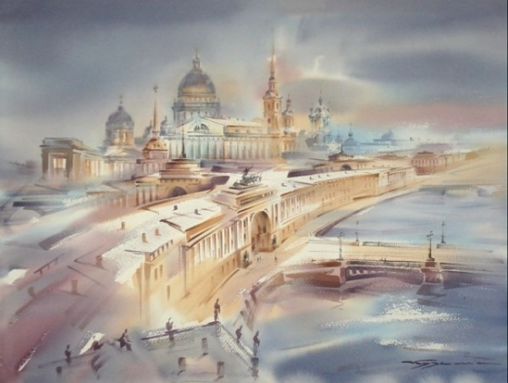
Сказ о том, как наш город родился.

Slide 5
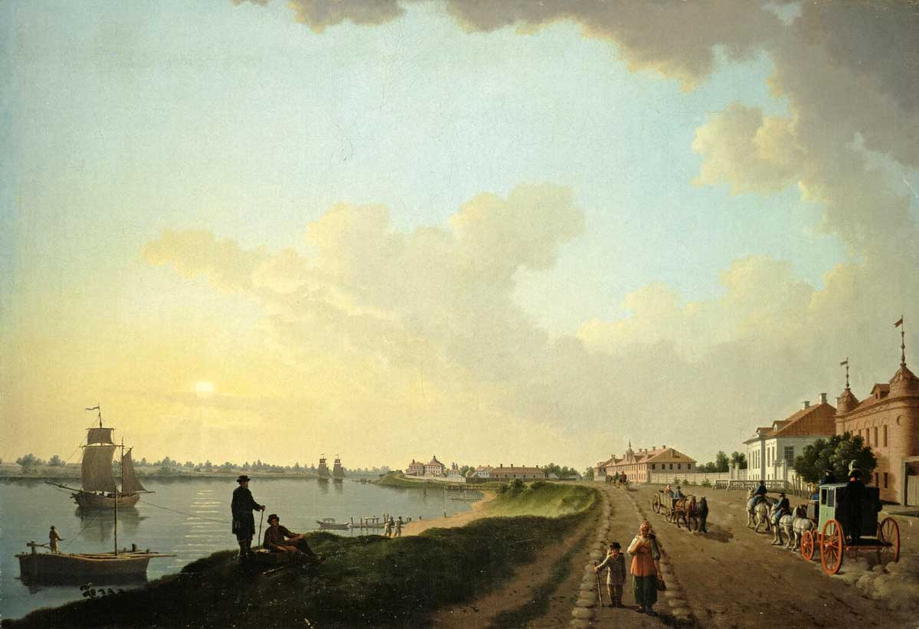
Вернемся в прошлое…
Каким наш город был…
Санкт-Петербург сменил несколько имён. Первое название – «Питербурх» - сразу после закладки…
18 век

Slide 6
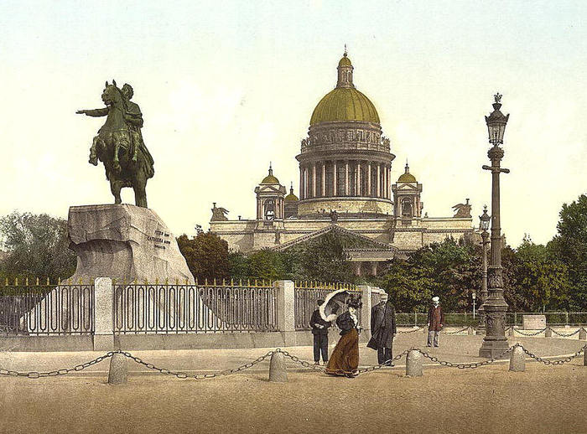
В дальнейшем оно видоизменилось в «Санкт-Петербург», также первое время город называли Петрополем, а иногда Петрополисом
19 век

Slide 7
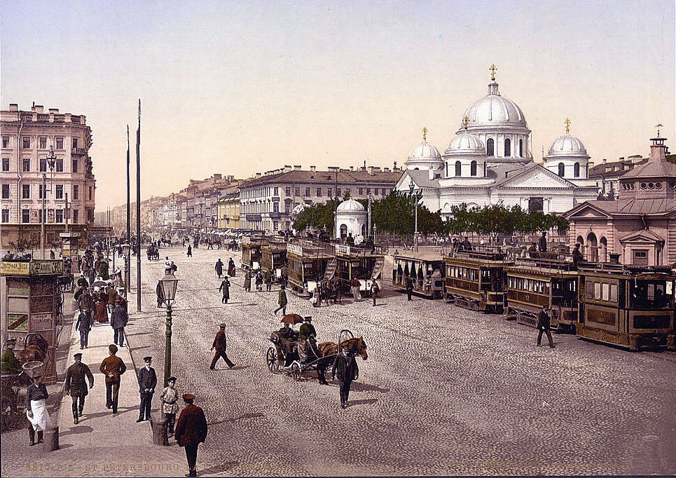
. В 1914 город стали именовать «Петроград».
20 век

Slide 8
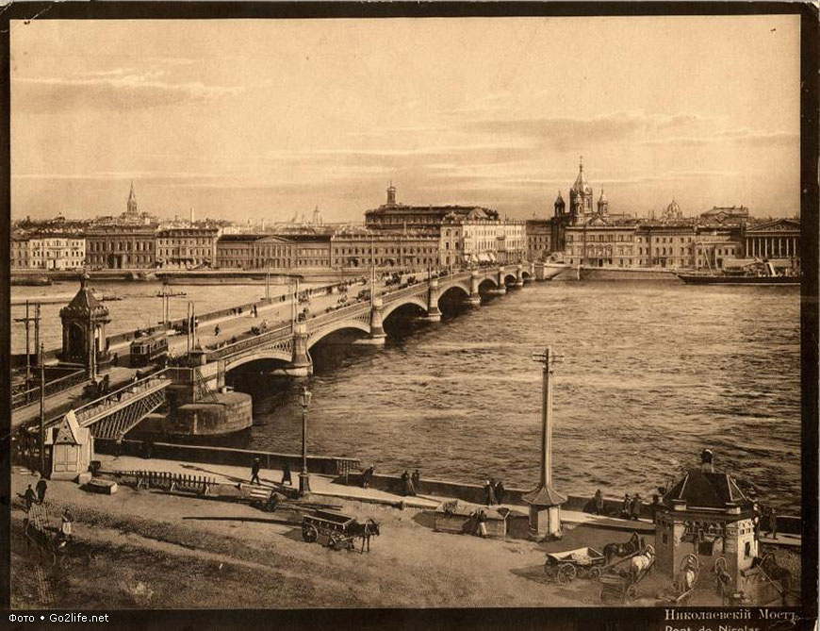
Петроград - столица

Slide 9
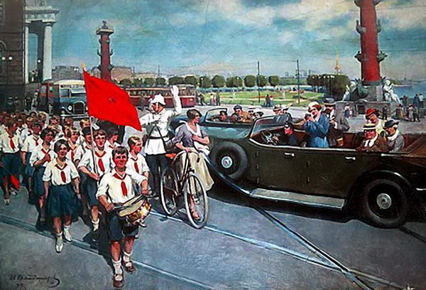
В 1924, после смерти Ленина город переименовали в Ленинград.

Slide 10
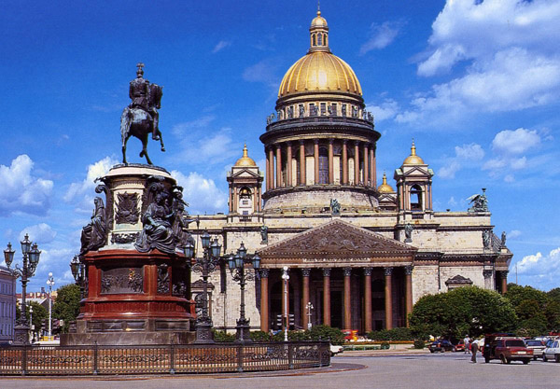
в 1991 городу было возвращено его первоначальное название – Санкт-Петербург

Slide 11
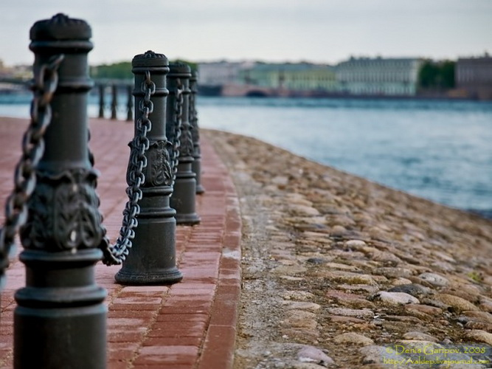
Шло время, все в нашем городе менялось…
Менялись люди, менялись дома, менялись названия…
Но есть то, что остается неизменным по сей день….

Slide 12
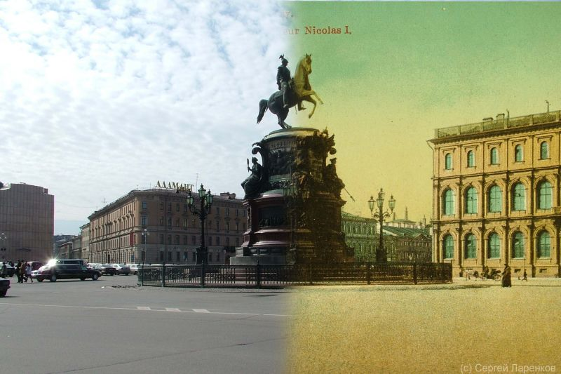
И сегодня мы
Помним наших героев…

Slide 13
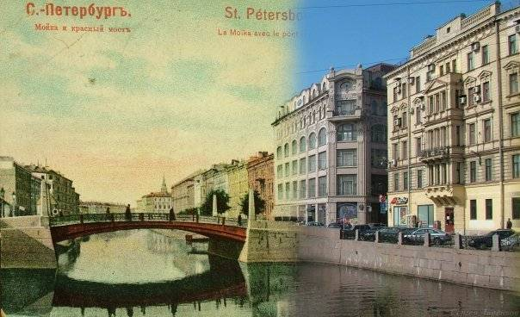
любуемся красотой мостов…

Slide 14
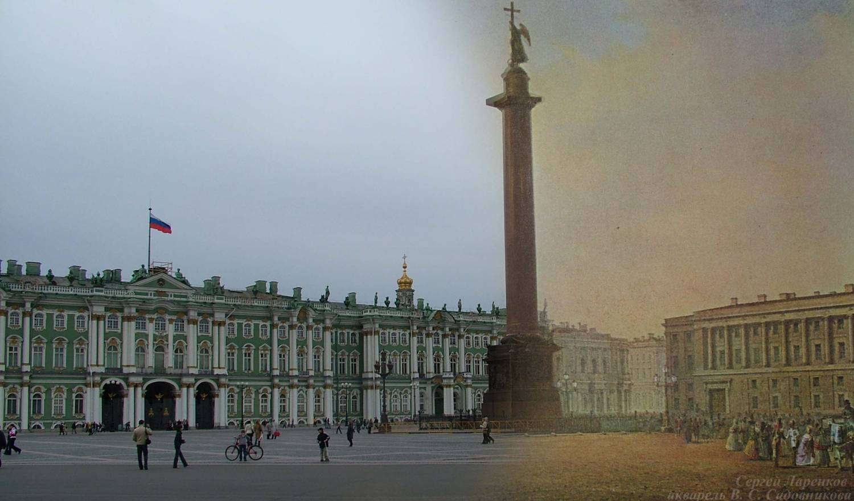
посещаем музеи…

Slide 15
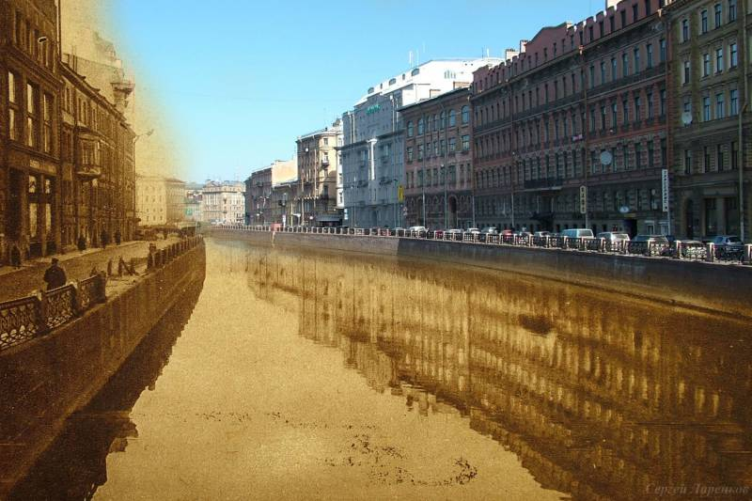
Гуляем по гранитным набережным…

Slide 16
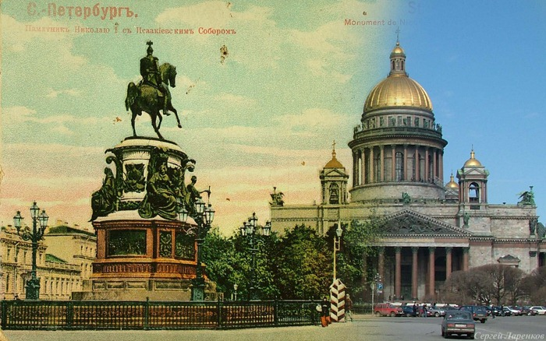
Храним святые места

Slide 17
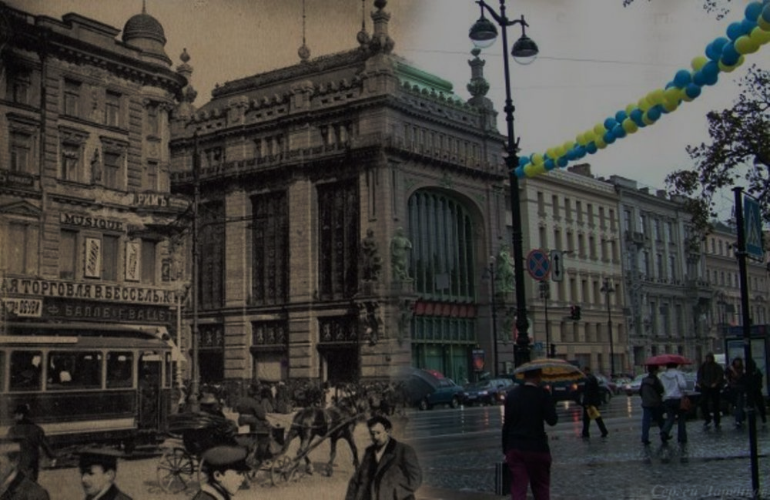
Храним историю нашего любимого города…
И пишем новую…

Slide 18
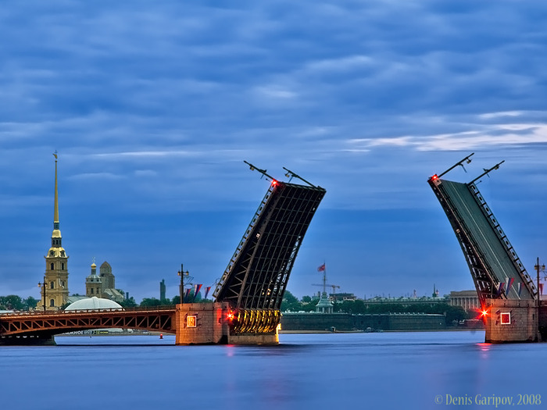
И каким будет Санкт-Петербург в будущем зависит только от нас!

Slide 19
ОД
ГОРЫ
ОД
1 2 3 4

Slide 20
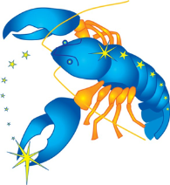
Р А К
Е
А
НЕ
в
А
А
НЕ
Е
1 2 3
А

Slide 21
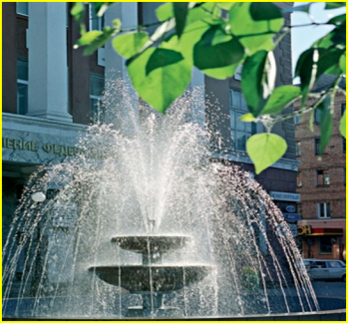
ФОНТАНКА

Slide 22
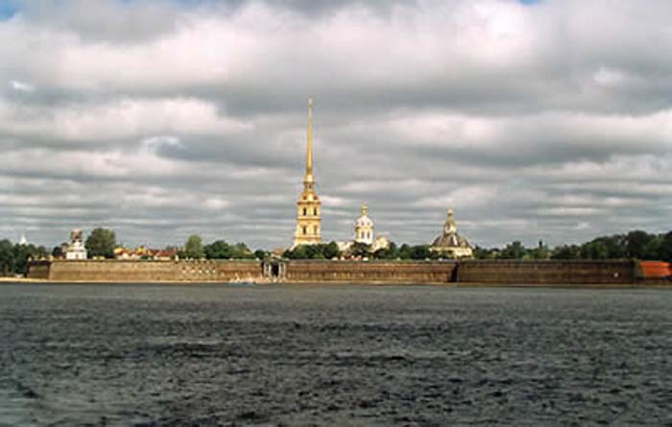
Санкт-Петербург
Триста лет тому назад
Был заложен этот град.
В Невской дельте, средь болот.
Здесь рождался русский флот.

Slide 23
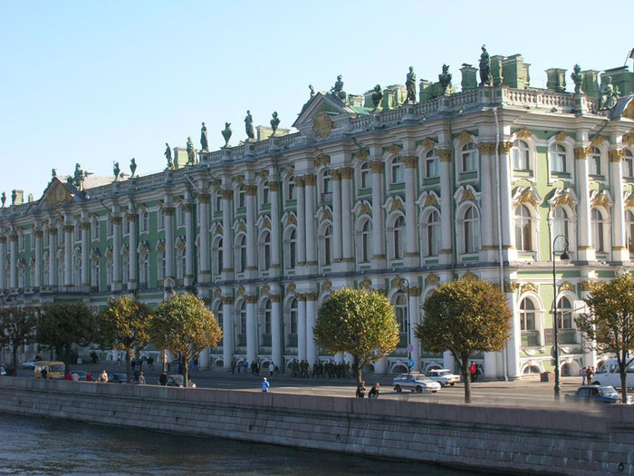
Эрмитаж
Зимний дворец у Невы, посмотри!
Жили когда-то в нём наши цари.
Ну а сейчас в нём огромный музей,
Города гордость и Родины всей.

Slide 24
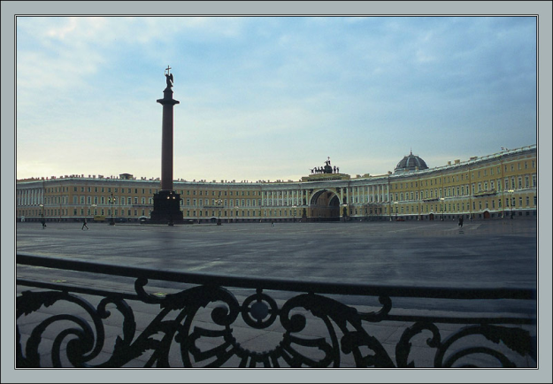
Дворцовая
Площадь эта главная,
Площадь эта славная.
Побывать на ней все рады:
Тут проводятся парады,
Проходят демонстранты,
Играют оркестранты.
Бывают здесь гуляния,
На лошадях катания.
Хоть она и старая,
Но выглядит, как новая,
Площадь наша главная
По имени …

Slide 25
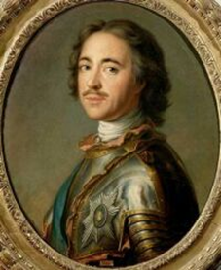
Петр I
Жил давно в России царь,
Очень мудрый государь.
Он на троне не сидел,
Делал за день по сто дел.
Одержал побед немало,
Мореходом был бывалым;
Он и плотник, и кузнец,
Кто был царь тот удалец?

Slide 26
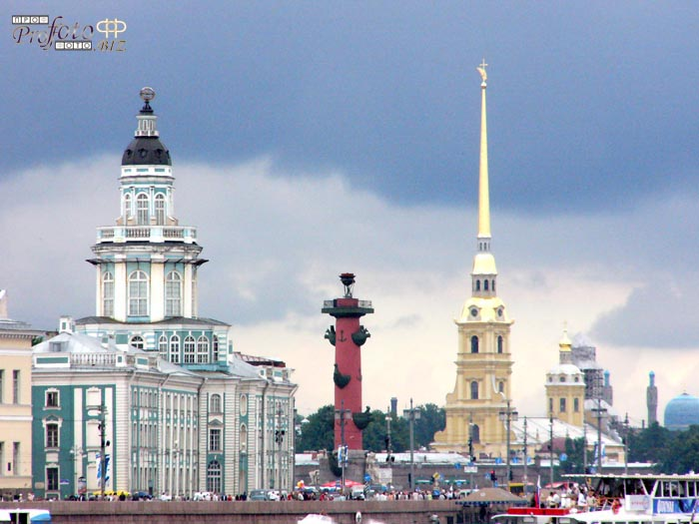
А каким будет твой город?

Slide 27
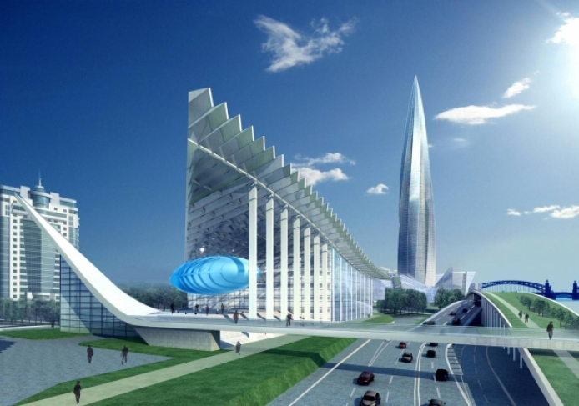
Что изменится?

Slide 28
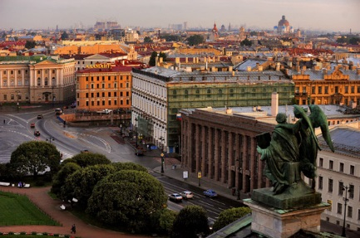
А что сохранится?

Slide 29
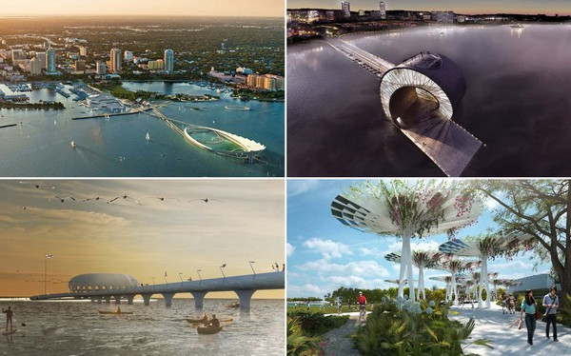

Slide 30
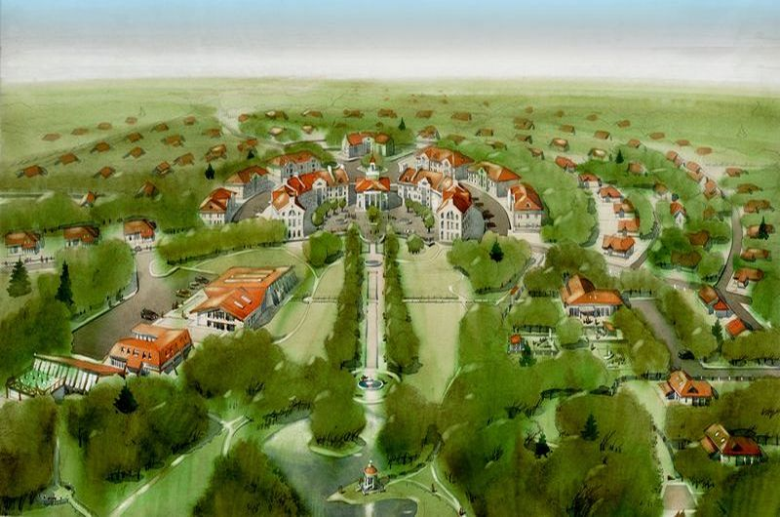

Slide 31
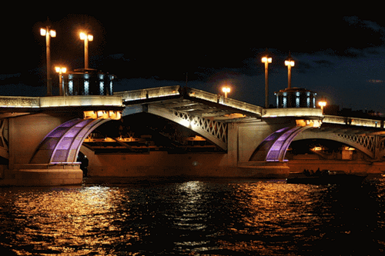

Slide 32
«Мой город Санкт-Петербург: путешествие в будущее»

